Slide 1
Зіткнення національних ідей на українських землях
Підготувала: Фролова Вікторія

Slide 2
Польська нац. ідея
Українська нац. ідея
Ідея незалежності й самостійності української та польської держав.
Містила прагнення відновити свою територіальну єдність.
Захистити господарські інтереси.
Зберегти національну самобутність.
Прагнення досягнути рівноцінності та рівноправності серед інших народів Російської імперії.
Передбачала відновлення польської державності в кордонах 1772 р. «історичної Польщі» і не визнавала за українцями права на свою державність і соціальне визволення.
Ідея незалежності й самостійності української та польської держав.
Містила прагнення відновити свою територіальну єдність.
Захистити господарські інтереси.
Зберегти національну самобутність.
Прагнення досягнути рівноцінності та рівноправності серед інших народів Російської імперії.

Slide 3
російська нац. ідея
німецька нац. ідея
І тепер завдання щодо зміцнення російського народу полягало в його примноженні шляхом перетворення українців на «справжніх росіян».
Орієнтація на «злиття в російському морі всіх словянських рік», одними із перших кандидатів мали стати західні українці.
У рамках німецької національної ідеї Україна розглядалася як земля, що мала давні й міцні зв'язки з німецьким світом. Це виражалося жвавою торгівлею з німецькими містами, використанням українських шляхів для налагодження торговельних зв'язків із Півднем і Сходом.
Спрямування зусиль на боротьбу за розширення “життєвого простору” на Схід, що означало перспективу перетворення території України в арену збройної боротьби за встановлення контролю над нею.
Однак із розвитком німецької індустрії політичні бар'єри мали бути подолані новими економічними зв'язками. Тому Україна розглядалася як регіон, який визнавав би провідну роль німецької економіки й культури, а за сприятливих умов він мав перетворитися на союзну країну.

Slide 4
Хлопомани і народовці

Slide 5
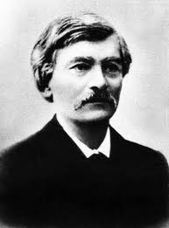
Володимир Антонович
На початку 1860-х рр. з-поміж польської та спольщеної шляхти Правобережжя відокремилася група студентів, сумління яких мучило усвідомлення того, що їхній клас упродовж століть гнобив селян, і які вирішили зблизитися з народом.
Цю групу на чолі з Володимиром Антоновичем називали хлопоманами, хоча самі себе вони називали українофілами.

Slide 6
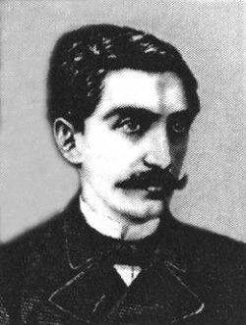
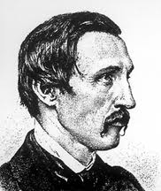
Народовці
Молодіжна опозиція виникла насамперед під впливом із Наддніпрянської України – Шевченкової поезії, контактів з літераторами, головно з П.Кулішем, О.Кониським, які разом з І.Нечуй-Левицьким з 1864 р. почали друкуватись у Львові. Відтак на західноукраїнських землях на початку 60-х рр. в українському русі зародився новий напрям – народовський.
О.Барвінський
П.Куліш
Народництво – це загальноросійський рух різночинної інтелігенції, який виник під впливом ідей соціалізму і особливостей розвитку Росії другої половини XIX ст. Вони виступали за повалення самодержавства через селянську революцію.

Slide 7
У народовському русі можна вирізнити два етапи:
Перший (1860-ті – 1879 рр.) – ідейне оформлення руху, активна культурно-освітня діяльність його представників з метою пробудження національної самосвідомості населення.
Другий (1879 – 1890-ті рр.) –активна політична діяльність, організаційне оформлення руху.

Slide 8

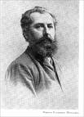
діячі:
До молодих народовців долучились і старші діячі – священник Степан Качала, суддя Юліан Лаврівський, правник Іван Борискевич, колишній заступник голови Головної руської ради, письменник Корнило Устиянович та Сидор Воробкевич.
Священник Степан Качала
Корнило Устиянович

Slide 9
Що послаблювало національний рух:
1. Український народ перебував у межах двох імперій — Російської та Австрійської.
2. У Західній Україні більшість українського населення проживала в селі, тому й інтеліген ція, яка була провідником національного руху, була малочисельною і слабкою.
3. У Західній Україні протистояння між українцями і поляками штовхало діячів національного руху до співробітництва з австрійськими властями.
4. Розкол у національному русі на москвофілів і народовців у Східній Галичині та на старогромадівців і молоду громаду в Наддніпрянщині послаблював національний рух.
5. Русифікація та заборонні укази спричини ли спад національного руху.
6. Майже не було своєї національної буржуазії, яка була б зацікавлена у розвитку націо нальної економіки і сприяла б національному рухові.
7. В умовах національного гніту національна самосвідомість народу, задавленого злиднями, була низька, тому народ був не готовий сприй няти національні ідеї, процес пробудження на ціональної свідомості був тривалим і не закін чився на II етапі національного руху.

Slide 10
Дякуємо за увагу!

